Slide 1

PROJET PERSONNEL
Nassim Sakhri CDA 170723

Slide 2
Sommaire
Listes des compétences couvertes par le projet
Présentation du projet
Analyse des besoins
Conception
Maquettage/Wireframe

Slide 3
Sommaire
Planning
Environnement Humain et Technologique
Quelques codes importants
Démonstration de l’application
Conclusion

Slide 4
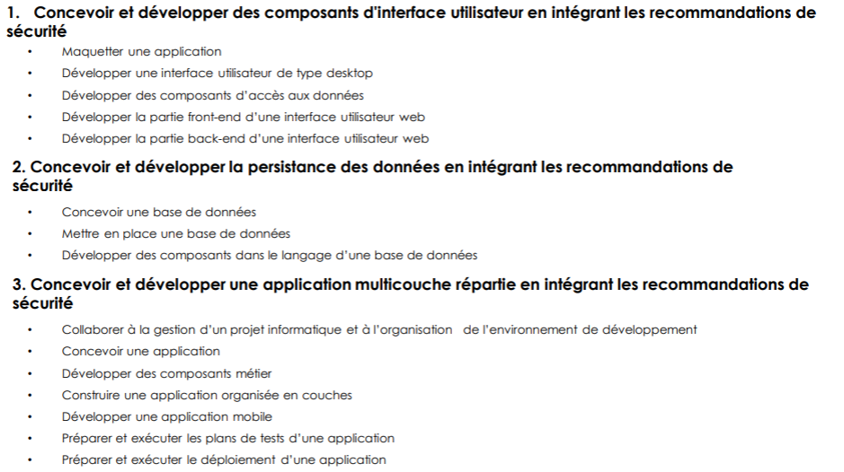
Liste des compétences couvertes par le projet

Slide 5

Presentation of this project
Videogame selling Application

Slide 6
Presentation of this project
Videogame selling Application
Allows user to :
• browse available games
• add game to their carts
• to orders online (if connected)
• manage their own account user
• Find their account if password forgotten

Slide 7






Presentation of this project
Videogame selling Application
Administrator
Administrator
User
Furnisher

Slide 8
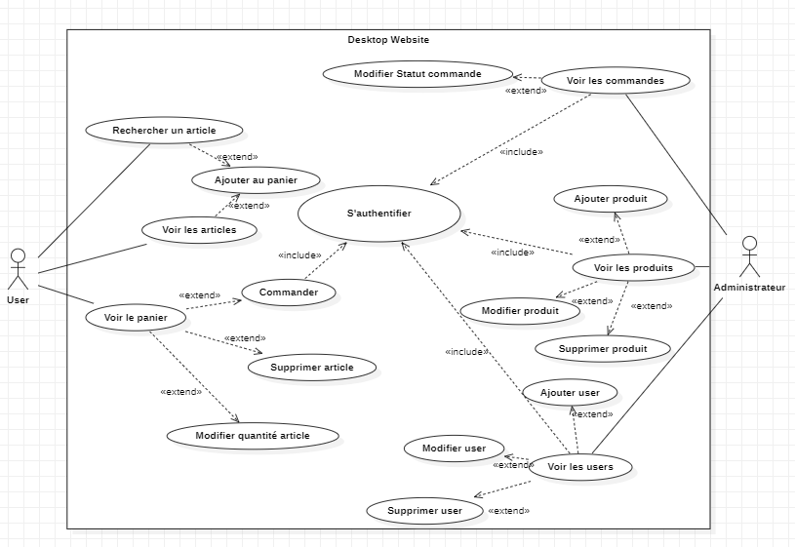
Analyse du besoin

Slide 9
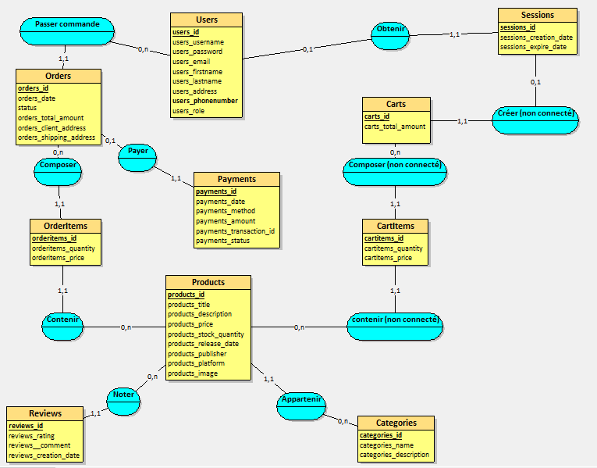
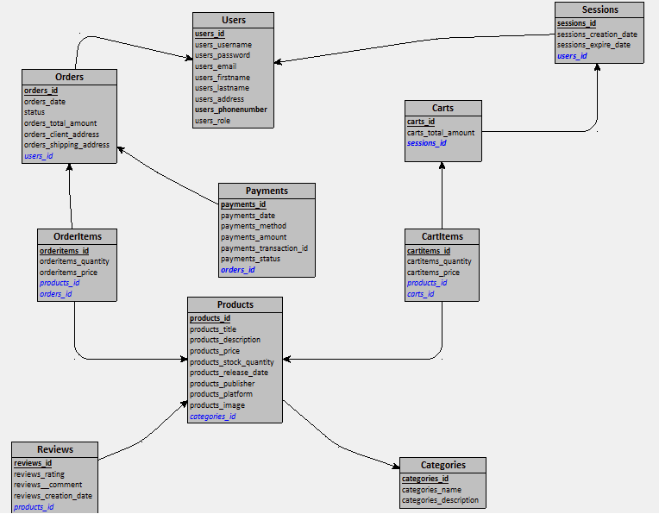
Conception

Slide 10
Conception
Dictionnaire de données

Slide 11
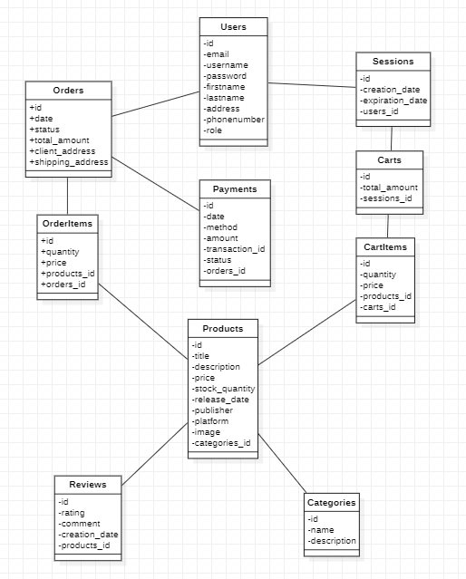
Conception
Diagramme de Classe

Slide 12
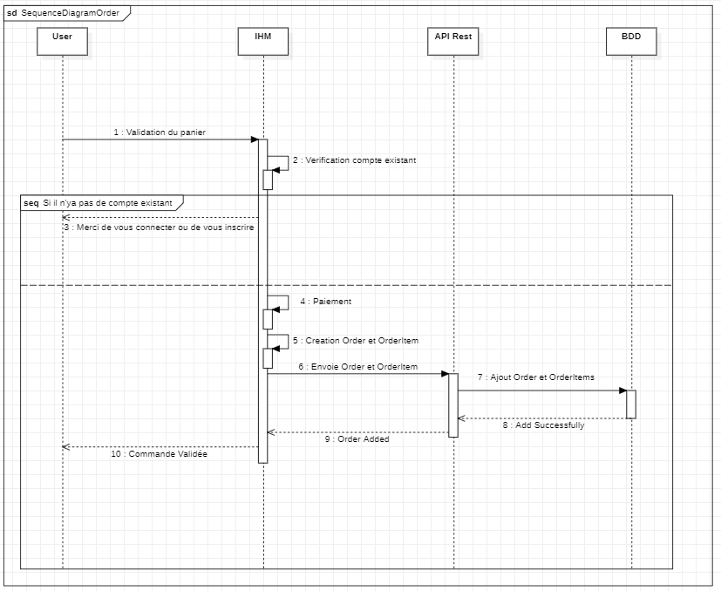
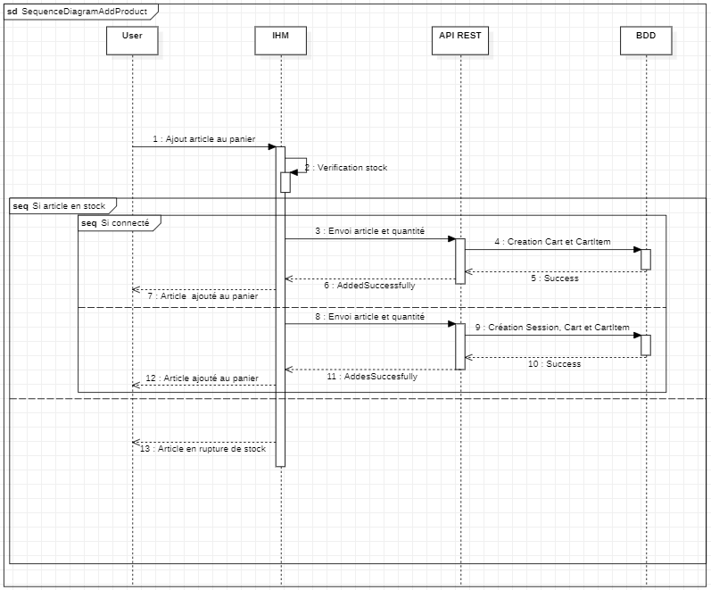
Conception
Diagramme de séquences

Slide 13
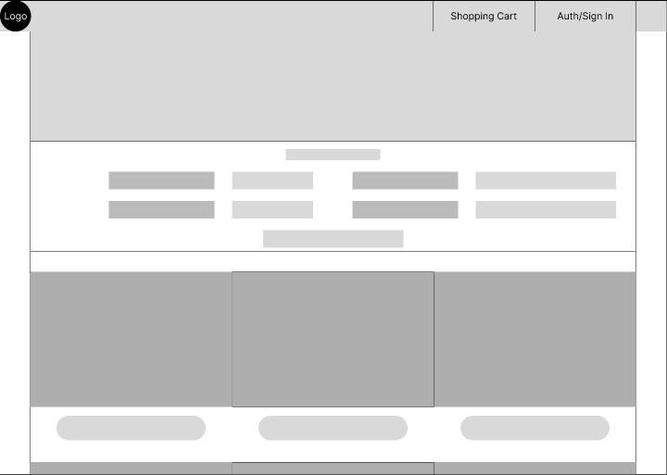
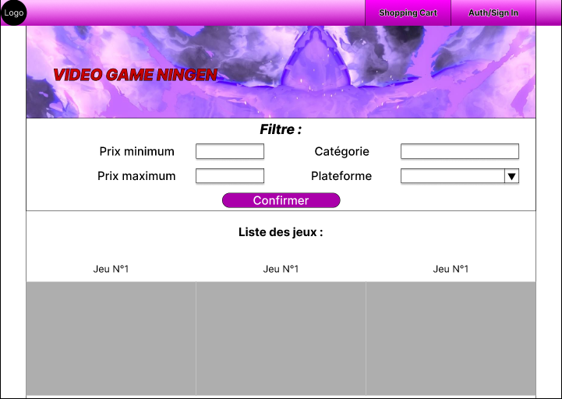
Maquettage/Wireframe
Partie utilisateur :
1ère page : Page d’accueil

Slide 14
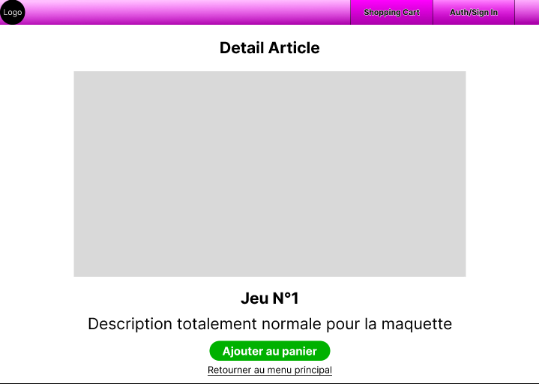

Maquettage/Wireframe
Partie utilisateur :
2ème page : Page détail d’un article

Slide 15
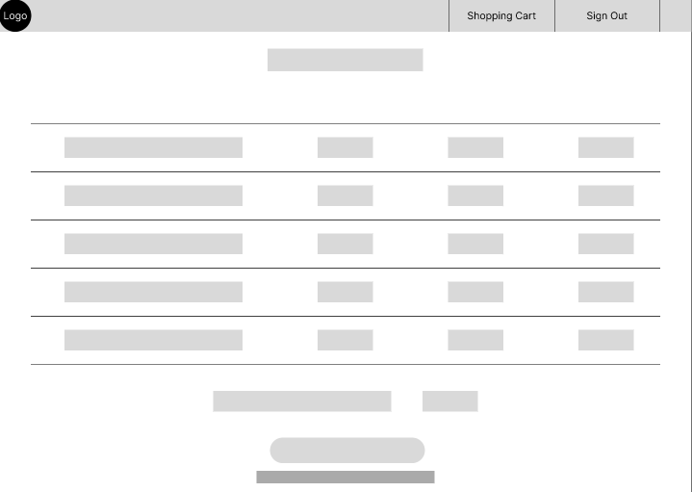
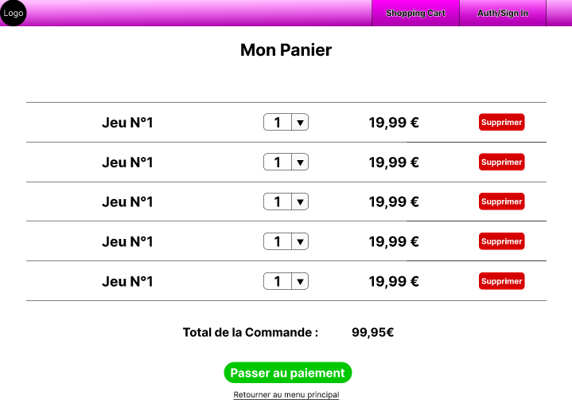
Maquettage/Wireframe
Partie utilisateur :
3ème page : Panier

Slide 16
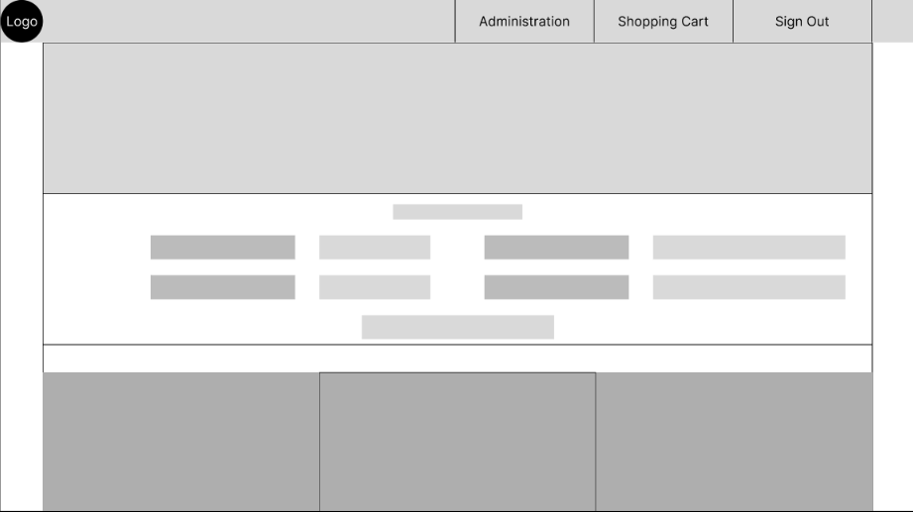
Maquettage/Wireframe
Partie administrateur :
1ère page : Page d’accueil

Slide 17
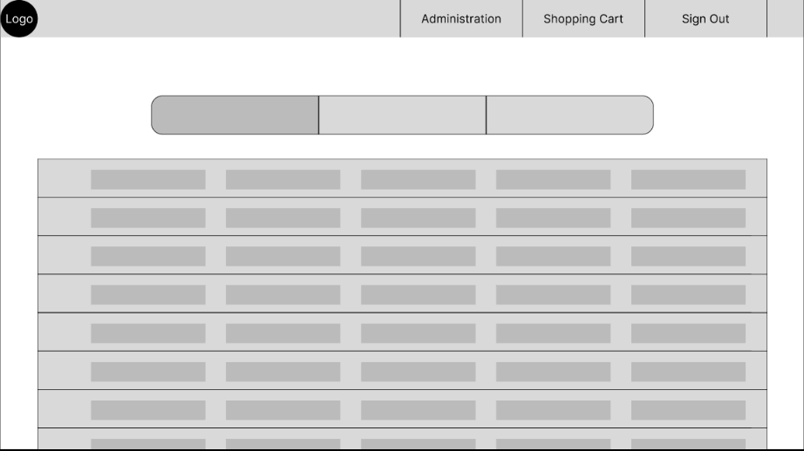
Maquettage/Wireframe
Partie administrateur :
2ème page : Page administration

Slide 18
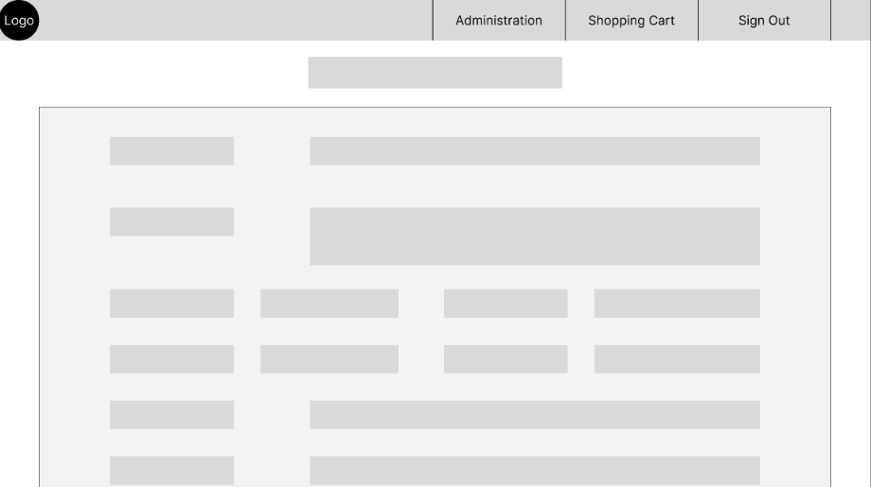
Maquettage/Wireframe
Partie administrateur :
3ème page : Page de formulaire de produit

Slide 19
Planning

Slide 20

Environnement Humain et Technique
Environnement Humain :
Clément Roelens
Nassim Sakhri
Christophe Delory

Slide 21



Environnement Humain et Technique
Environnement Technologique :
Partie BACK END :

Slide 22



Environnement Humain et Technique
Environnement Technologique :
Partie BACK END :

Slide 23




Environnement Humain et Technique
Environnement Technologique :
Partie FRONT END :

Slide 24
Quelques code importants
To be continued...

Slide 25
Démonstration de l’application
Merci de quitter le diapositif pour montrer l’application
Continuez après l’avoir montré.
Maj+F5 pour continuer a partir de ce diapositif.

Slide 26
Conclusion

